Slide 1
Discussion des résultats

Slide 2

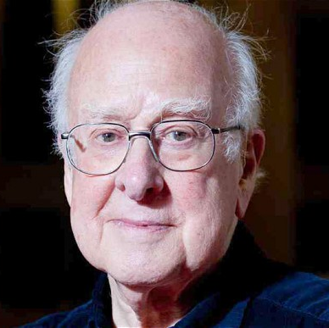
Rappel des objectifs
Rechercher dans les données prises par ATLAS :
Le boson Z
Le boson H

Slide 3

Mais c’est pas si simple !
Les deux bosons ne sont pas directement détectables.
→ On cherche leurs produits de désintégration.
e⁺
e⁻
Le boson Z
µ⁺
µ⁻
γ
γ
l⁺
l⁻
Le boson H
l⁺
l⁻

Slide 4
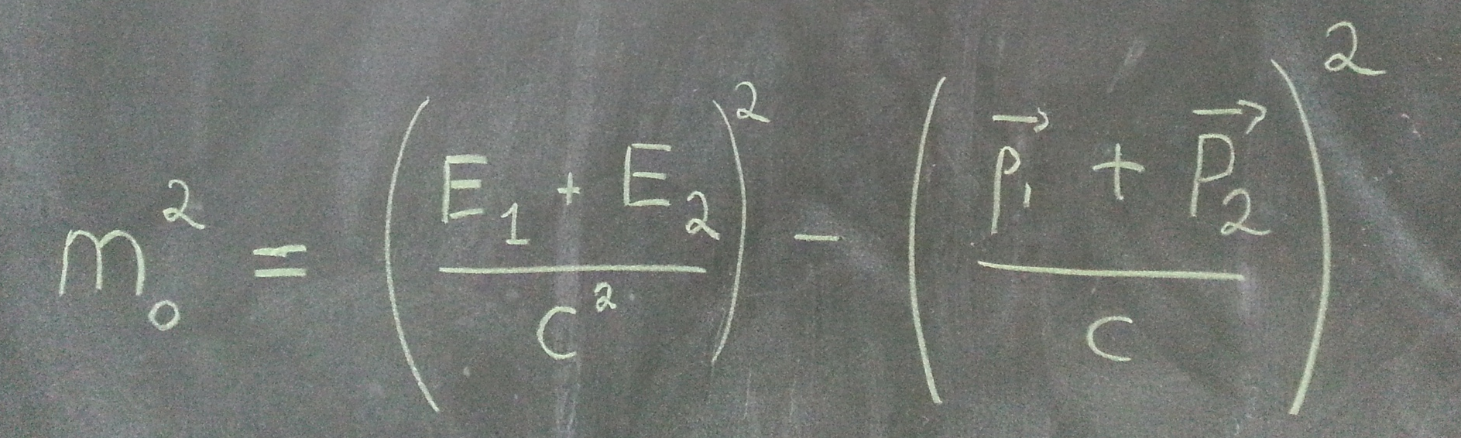
Comment étudier les bosons
Z et Higgs ?
→ On reconstruit la masse invariante
e⁺
Nb d’événements
e⁻
Le boson Z
µ⁺
Masse invariante
µ⁻
91 GeV
γ
γ
Nb d’événements
Le boson H
l⁺
l⁻
Masse invariante
l⁺
l⁻
125 GeV

Slide 5
A quoi ressemblent vos résultats ?
Les résultats seront disponibles ici:
  http://cernmasterclass.uio.no/OPloT/tutorPage.php
  http://cernmasterclass.uio.no/OPloT/plot.php?Action=Summary&Combo=ThisInstAndDate&selectedInst=1
Je pourrai aussi aller chercher les résultats regroupés avec les autres instituts là:
  http://cernmasterclass.uio.no/OPloT/combinationPage.php

Slide 6
Félicitation !
Vous maîtrisez l’identification de différents types de particules traversant le détecteur ATLAS
Vous maîtrisez le concept de masse invariante….
Ce qui vous a permis de:
  Redécouvrir les mésons J/Psi, Υ (Upsilon) et le boson Z et de mesurer leurs masses
  Cherchez le boson de Higgs se désintégrant en 4 leptons ou deux photons
  Découvrir à quoi ressemblerait la recherche de particules « exotiques » et hypothétique tel que le Z’ et le Graviton
  Tout cela à la manière d’ATLAS !

Slide 7
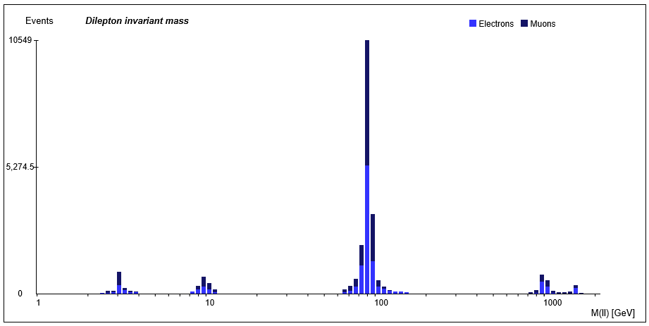
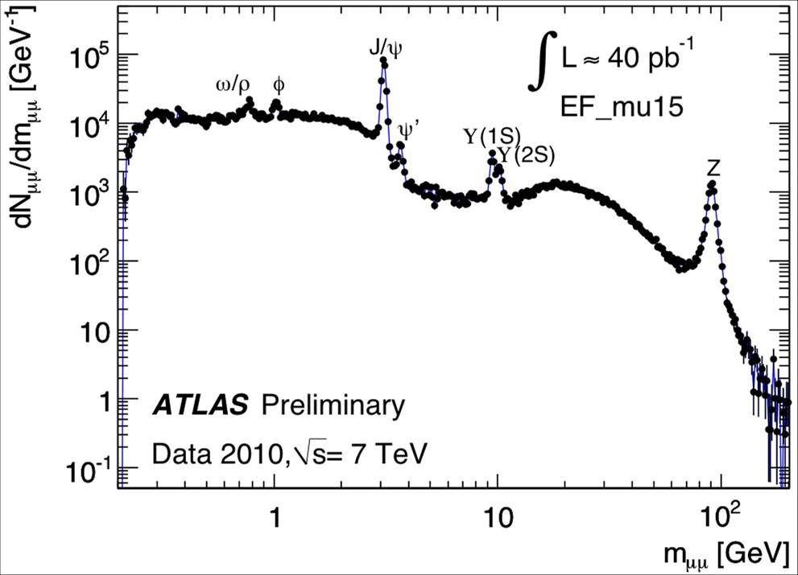
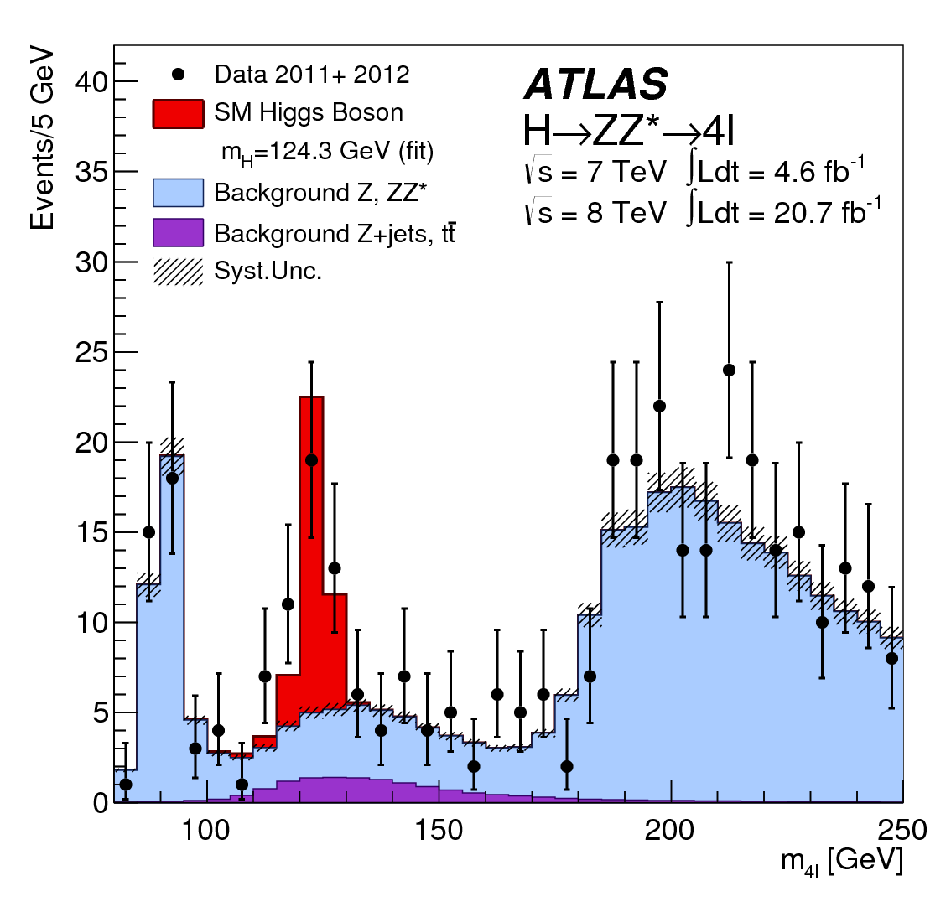
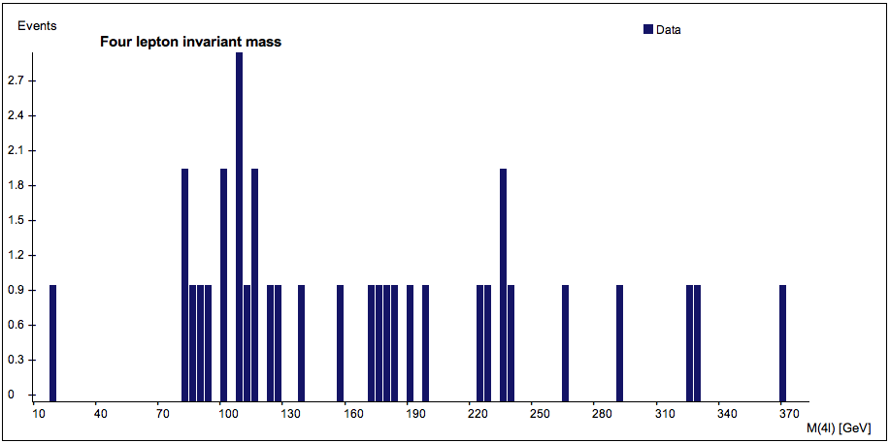
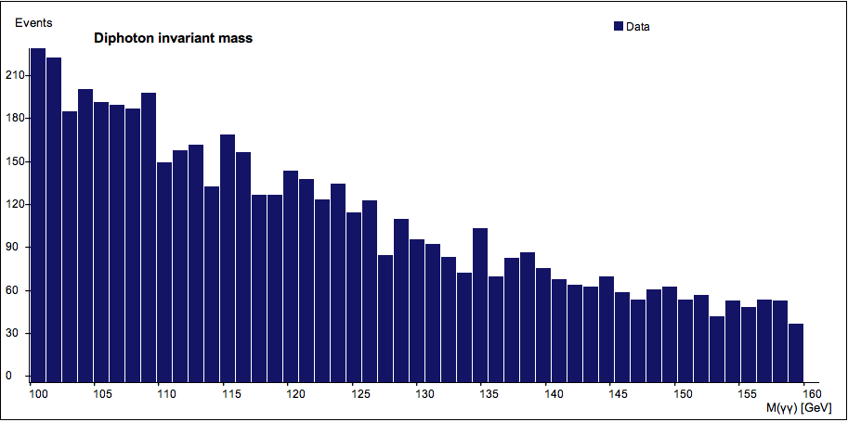
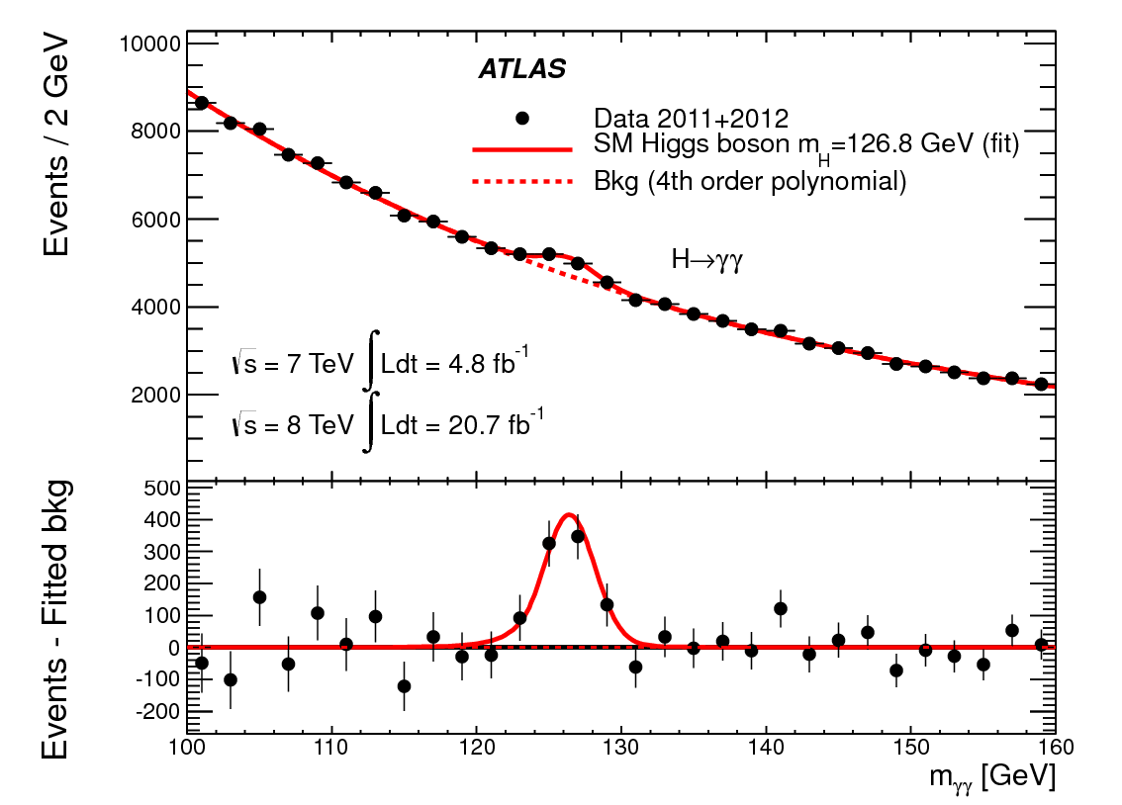
Comparaison avec la collaboration ATLAS (ce que vous aurriez obtenu avec un peu plus de temps ;-)
Z
e⁺e⁻ ou μ⁺μ⁻
Graviton (MC)
J/ψ
Z’ (MC)
Υ
e⁺e⁻ e⁺e⁻
ou
e⁺e⁻ μ⁺μ⁻
ou
μ⁺μ⁻ μ⁺μ⁻
Higgs ?
Higgs ???
γγ

Slide 8
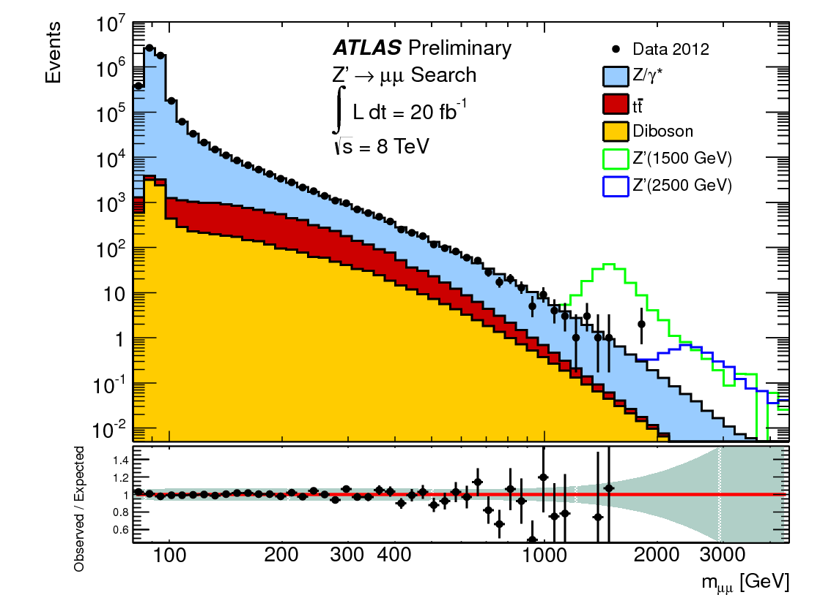
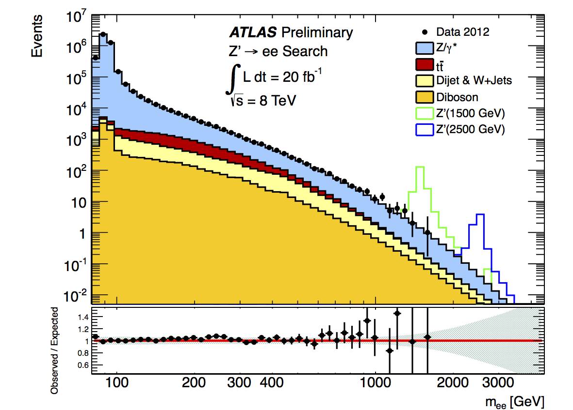
Masse invariante M(l⁺l⁻): ATLAS vs. Masterclasses
Y-a-t-il de la nouvelle physique ?
Par exemple un nouveau boson Z’ ?
ATLAS status:
  Z?: yes
  Z’? No – not yet
    Z’ must be heavier than 2 - 2.5 GeV
Z (data)
μ⁺μ⁻
Z (data)
e⁺e⁻
Z’ MC
Z’ MC
With the Invariant Mass technique you could
  Measure known particles
  Look for new hypothetical particles – Z’ or Gravitons, exactly like ATLAS does

Slide 9
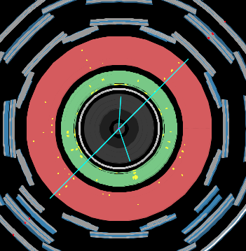
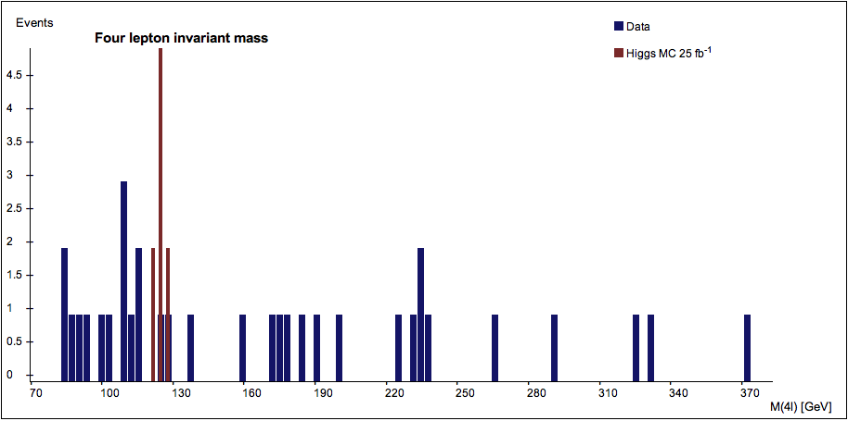
Recherche du Higgs → 4l
ATLAS vs. Masterclasses
M(eeμμ)=123 GeV
ATLAS results
  H → ZZ* → l⁺l⁻l⁺l⁻
  25.3 fb⁻¹

Slide 10
Recherche H → γγ: ATLAS vs. Masterclasses
Vous avez quelques candidats à ~125 GeV
  Mais pas assez de “statistique” pour reproduire le résultat d’ATLAS
Résultat d’ATLAS
  25.5 fb⁻¹ → clear signal

Slide 11
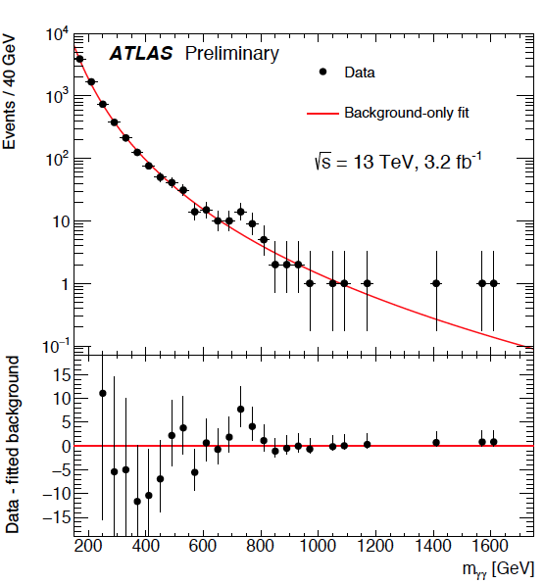
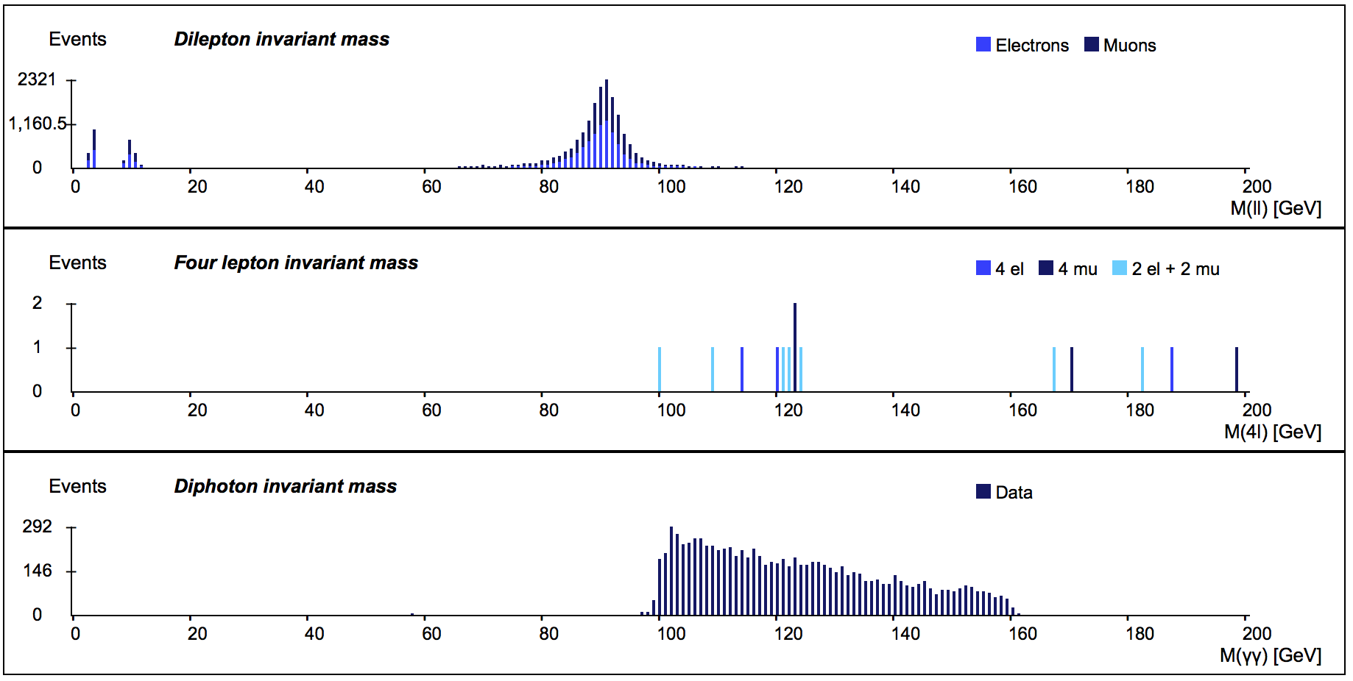
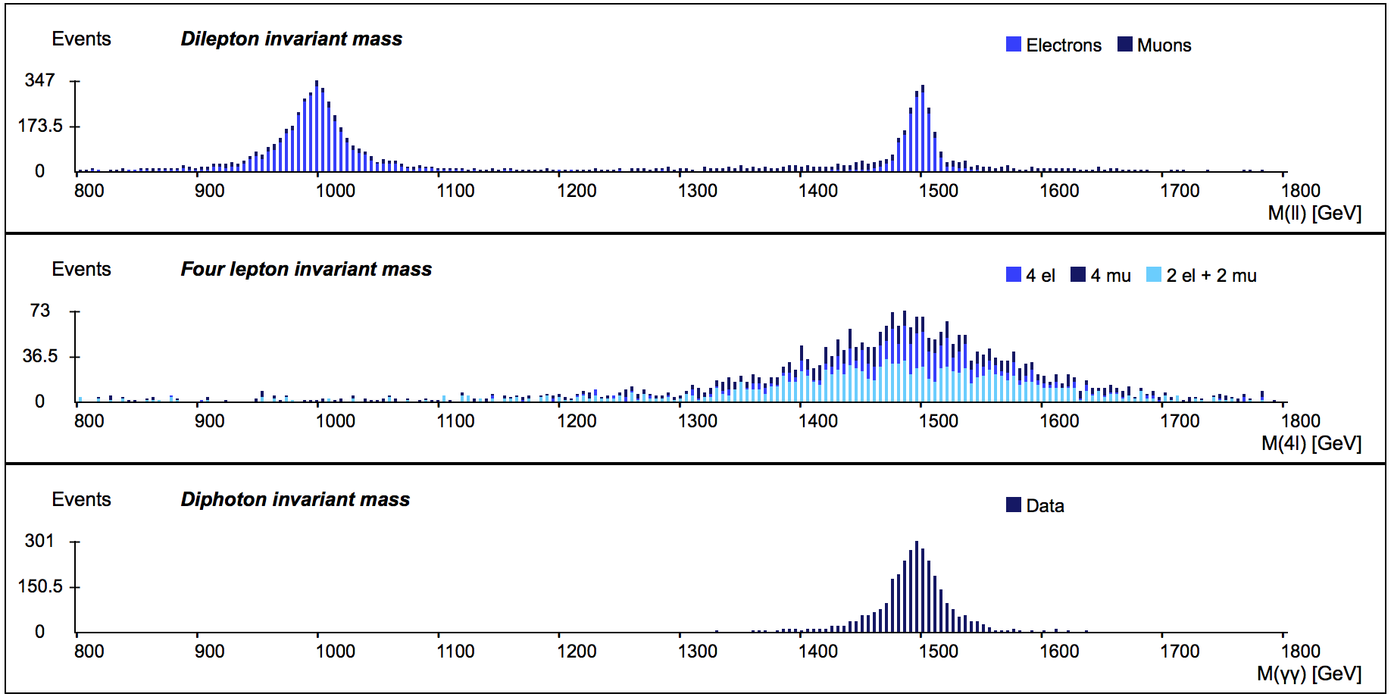
Nouvelle particule
Nouvelle physique ?
Spin-0 (Type Higgs)?
  Désintégration en di-photons, ZZ, WW, di-leptons
  Spin-1 (Type Z ,Z’)
  Désintégration en di-leptons, pas di-photons, ZZ, WW
Spin-2 (Type Graviton)
  Désintégration en di-photons, di-leptons, ZZ, WW

Slide 12
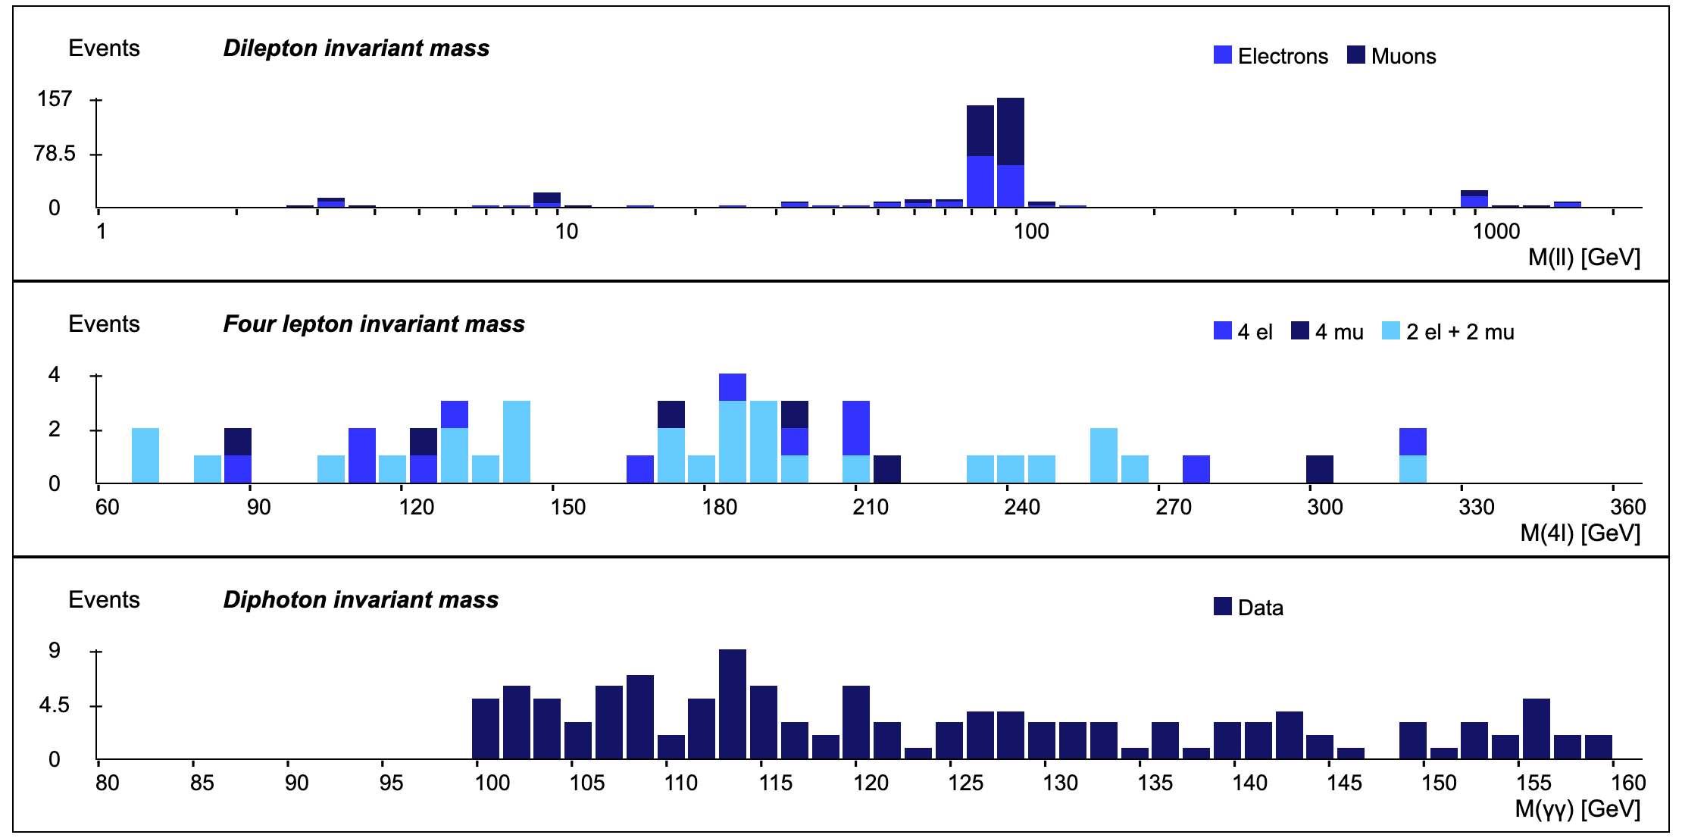
Z
J/Psi
Υ
Higgs ?
Z’
Graviton
Higgs ?

Slide 13
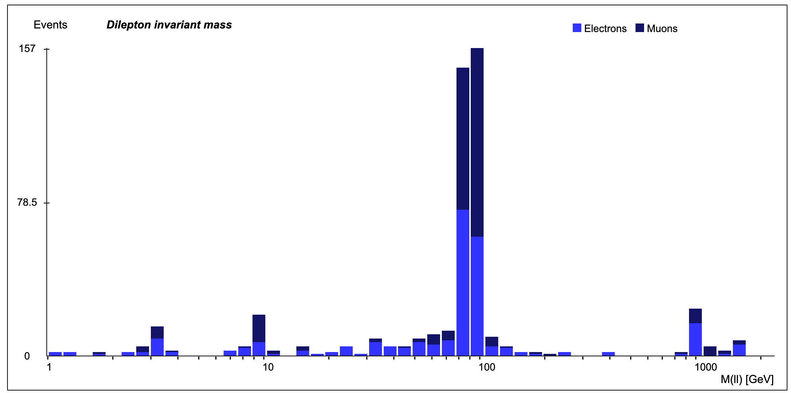
Dilepton invariant mass
Z
Graviton
J/Psi
Υ(Upsilon)
Higgs ?
Z’
Largest peak corresponds to Z boson at the correct mass of ~90 GeV
Two small peak at 3 and 9 GeV corresponding to particles discivered in the 70’s
No clear peak at 125 GeV (mass of the Higgs)… Maybe not enough statistic
Two unexpected peaks at 1000 and 1500 GeV. (Z’ and Graviton ?)

Slide 14
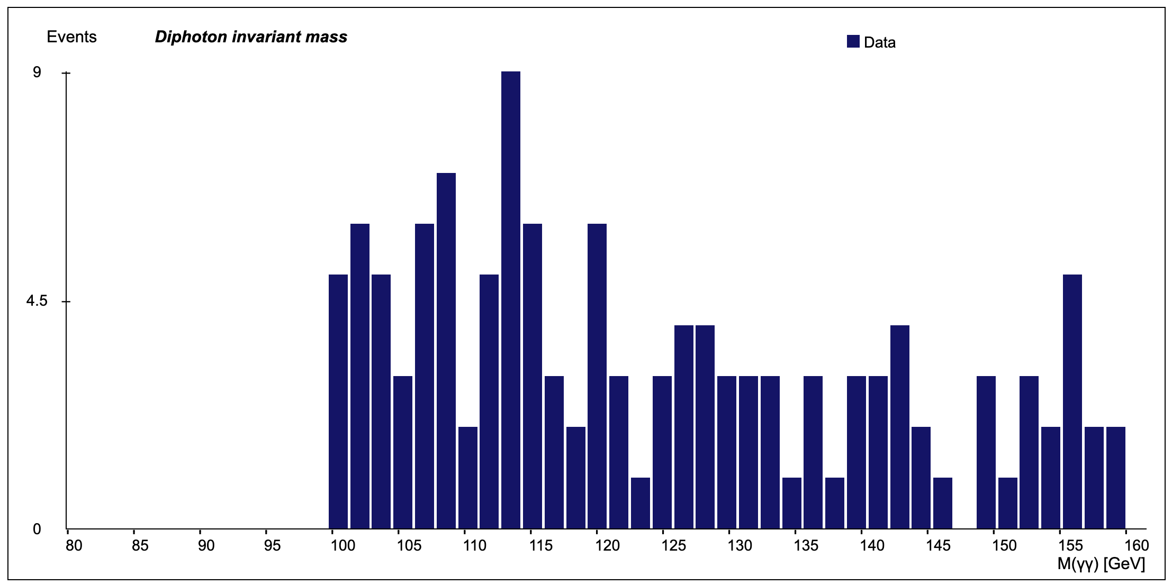
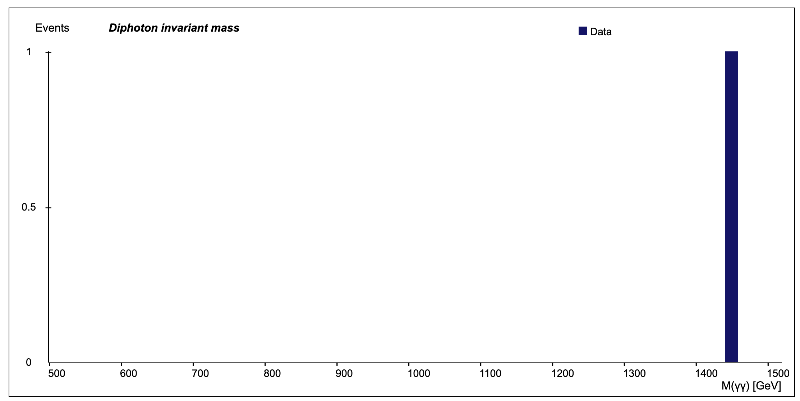
Diphoton invariant mass
Looking for the Higgs at 125 GeV….
  No clear signal at all !
One event around 1450 GeV ?

Slide 15
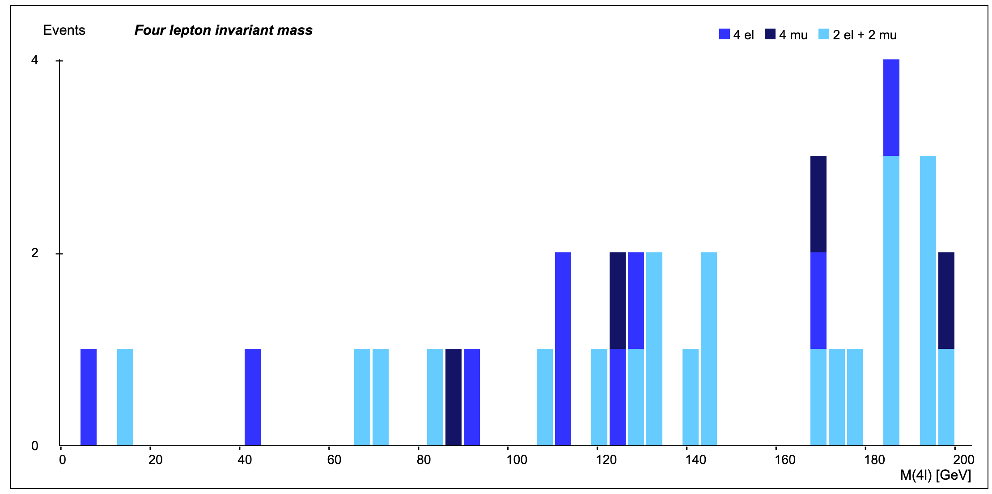
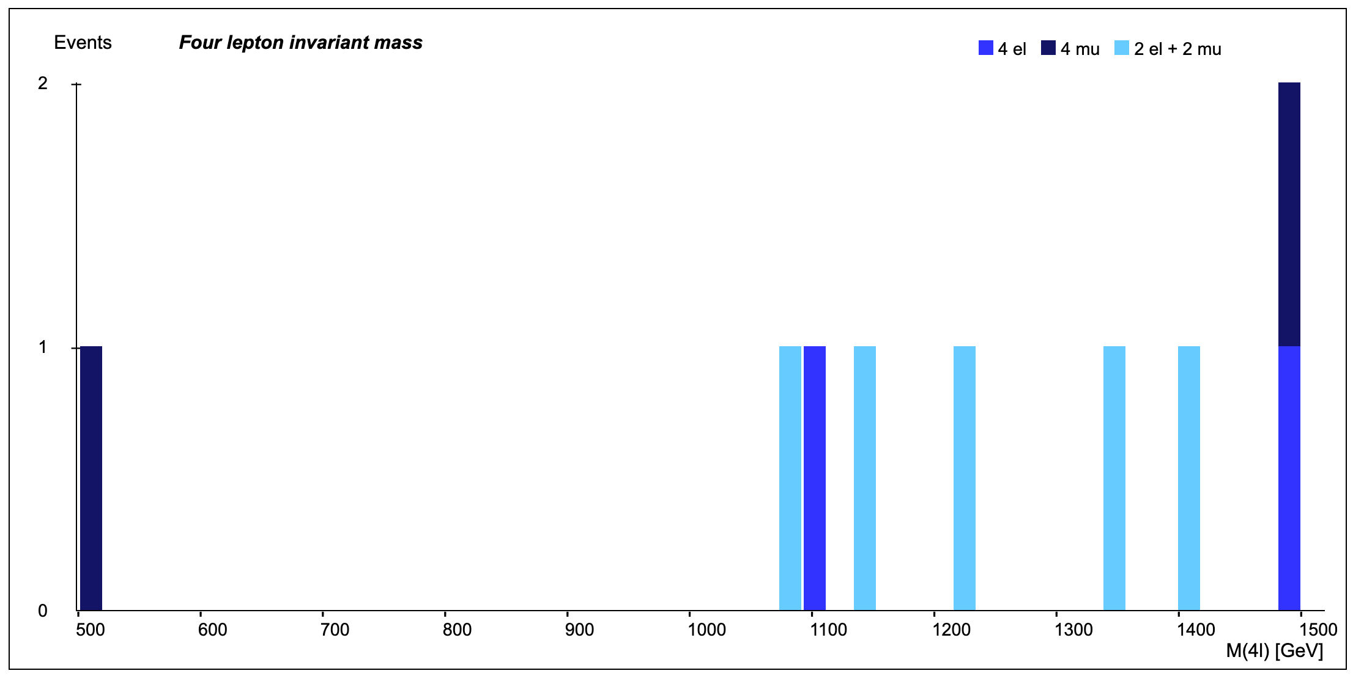
4 lepton invariant mass
Looking for the Higgs at 125 GeV….
  No clear signal at all !
Few events at 1000 and1500 GeV

Slide 16
Backup

Slide 17
Datasets: ATLAS real pp-data from 2012 at 8 TeV
Di-leptons: ~20 000 events
  Di-electrons and di-muons from Z (mainly), Jpsi and Upsilon
  2000 fully simulated Z’ events (mass 1 TeV)
Higgs candidates:
  real data events corresponding to 2 fb⁻¹
    Di-photon: 12000 events
      cuts as in ATLAS publication – including converted photons,
    4-leptons: 40 events
      cuts as in ATLAS publication

Slide 18
Etude des événements avec une paire de leptons
Comparez les histogrammes pour les paires électron-positron et muon-antimuon.
  Pouvez-vous voir des différences/ des similitudes ?
  A quelle fréquence le boson Z se désintègre-t-il en paires électron-positron ? Et en paires muon-antimuon ?
  À quoi vous attendiez-vous ? Pourquoi ?
  Avez vous remarqué la présence de d’autres particules? Avec quelle masse invariante?
Quelle est la masse la plus probable pour le boson Z ?
  Pourquoi n’y a-t-il pas une seule valeur exacte pour la masse du boson Z ?
  Qu’est ce qui peut expliquer que la distribution soit si large ?
Avez-vous découvert le boson Z’ ?
  Si vous pensez que oui, quelle est la masse du boson Z’ ?
Pourquoi est-il utile de combiner vos résultats avec ceux obtenus par d’autres groupes ?

Slide 19
Etude des événements avec deux photons
Voyez-vous le moindre signe d’un boson de Higgs se désintégrant en deux photons : H→γγ ?
  Si ce n’est pas le cas, essayez de comprendre pourquoi.
  En fait, l’échantillon complet contient de vrais « candidats Higgs » que vous avez peut-être manqués !

Slide 20
Etude des événements avec quatre leptons
Voyez-vous le moindre signe d’un boson de Higgs se désintégrant en 4 leptons H→ZZ→llll ?
  Si ce n’est pas le cas, essayez de comprendre pourquoi.
  En fait, l’échantillon complet contient un « candidat Higgs ». A quelle masse ?

Slide 21
Mais c’est pas si simple !
Les deux bosons ne sont pas directement détectables.
→ On cherche leurs produits de désintégration.
e⁺
e⁻
Le boson Z
µ⁺
µ⁻
γ
γ
Le boson H
l⁺
l⁻
l⁺
l⁻

